Slide 1
INFINITY SCHOOL
V I S U A L A R T C R E A T I V E C E N T E R
Introdução a programação

Slide 2
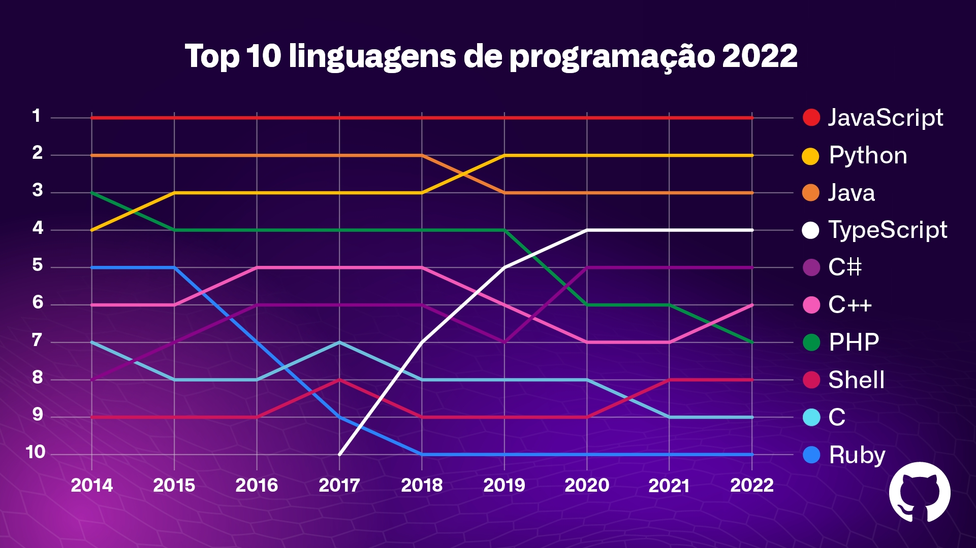

As linguagens mais utilizadas

Slide 3
Áreas de atuação
Desenvolvedor Front end
Responsável por desenvolver a parte visual de um site.
Linguagens mais utilizadas: HTML, CSS, Javascript
Desenvolvedor Back end
Responsável por desenvolver os códigos de um programa.
Linguagens mais utilizadas: Python, Javascript, Java, C#
Desenvolvedor Full stack
Responsável por desenvolver a parte de front end e back end.
Cientista e analista de dados
Responsável por extrair, “limpar” e analisar os dados.
Linguagens mais utilizadas: Pyhton, SQL, Java
QA (Quality Assurance)
Responsável por testar os códigos e procurar bugs em sistemas.

Slide 4
Introdução: Lógica de programação
A introdução à lógica da programação ensina como os computadores resolvem problemas através de uma sequência organizada de instruções.
É sobre pensar e separar problemas complexos em partes menores de forma estruturada para criar algoritmos eficientes.
Essa prática melhora as habilidades de resolução de problemas, fundamentais para o sucesso na programação.

Slide 5


Importância da lógica
É a base sobre a qual todas as linguagens de programação são construídas. Ela envolve a aplicação de princípios de raciocínio
lógico para criar algoritmos que resolvem problemas específicos de maneira sistemática e estruturada.
Exemplo Prático de Problema Simples:
Problema: Fazer café
Passos:
Pegar a chaleira.
Colocar água na chaleira.
Colocar a chaleira no fogão para ferver a água.
Pegar a térmica.
Pegar o coador.
Colocar o coador em cima da térmica.
Colocar o pó de café dentro do coador.
Despejar a água dentro do coador.
Esperar o café terminar de passar.

Slide 6
Algoritmo
Um algoritmo é uma sequência finita de instruções claras e definidas, projetadas para realizar uma tarefa específica ou resolver um problema, com cada passo sendo executável em um tempo finito.
01
02
03
04
05
06
07
08
09
10
11
Os algoritmos são cruciais na programação porque:
Problema
Estruturação de Soluções
Abordagem estruturada para resolver problemas complexos.
Reutilização de Código
Algoritmos bem projetados podem ser
reutilizados, economizando tempo e esforço.
Otimização
A eficiência do programa depende da eficácia dos algoritmos.
Claridade e Manutenção
Algoritmos bem definidos tornam o código mais
claro e fácil de manter, facilitando a colaboração.
Etapa 1
Etapa 2
Etapa 3
Tentativa 3
Solução

Slide 7

Lógica X Algoritmo
Enquanto a lógica fornece a base teórica para a resolução de problemas, os algoritmos são a aplicação prática dessa lógica em passos bem definidos.
Lógica
Algoritmo
Refere-se ao processo de raciocínio estruturado e sistemático para resolver problemas.
É uma sequência finita de instruções ou passos bem definidos, projetados para realizar uma tarefa específica ou resolver um problema com base na lógica.
Envolve a formulação de premissas e a derivação de conclusões válidas a partir dessas premissas.

Slide 8
Tipos de Variáveis
Os diferentes tipos de variáveis é essencial para a programação eficiente. Cada tipo de variável tem suas próprias características e usos específicos.
Strings (str)
Representam sequências de caracteres, usadas para armazenar texto.
nome = “Carlos” #String (str)
Inteiros (int)
Representam números inteiros, positivos ou negativos, sem parte decimal.
idade = 30 # Inteiro (int)
Flutuantes (float)
Representam números que possuem parte decimal.
altura = 1.85 # Ponto Flutuante ou decimal (float)
Booleanos (bool)
Representam valores lógicos, sendo ‘True’ ou ‘False’.
maior_de_idade = True # Boolean (bool)

Slide 9
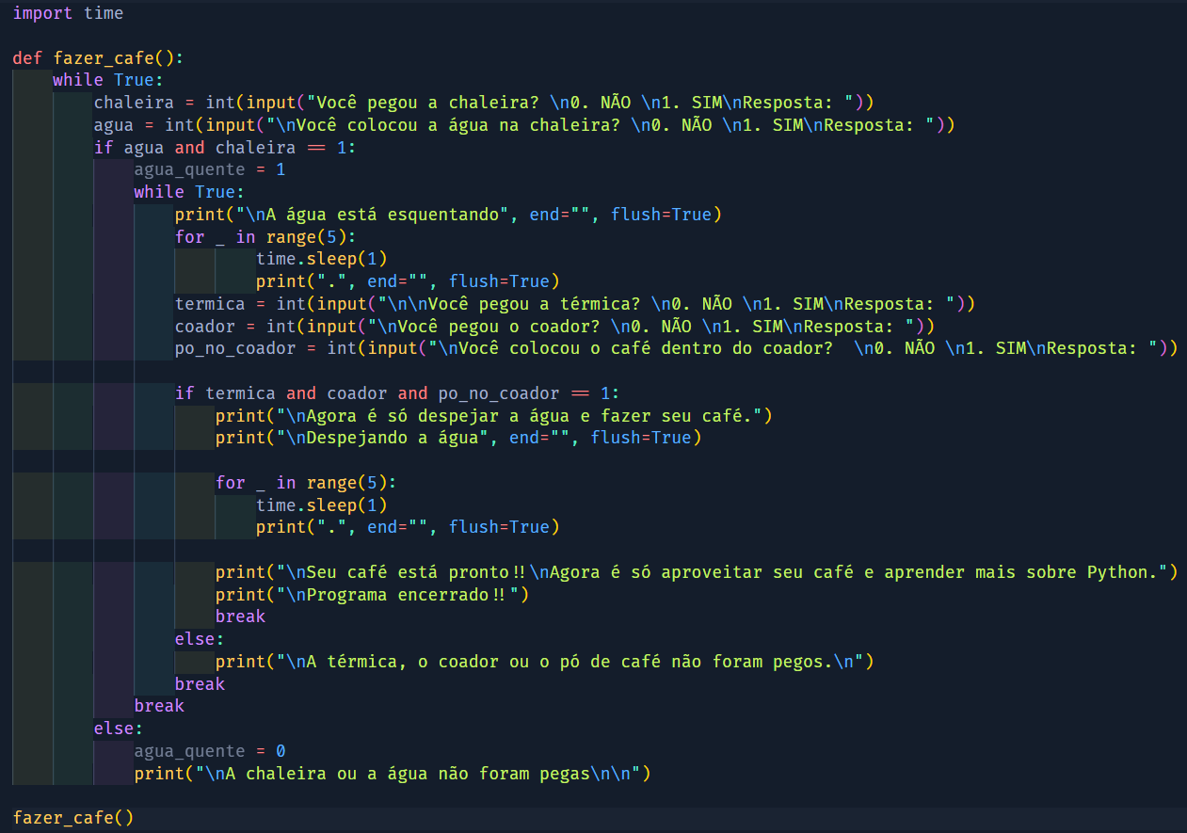
Algoritmo: Fazendo café

Slide 10


ATIVIDADE PRÁTICA
Objetivo: Criar um programa que permita ao usuário digitar um nome, idade e altura. E, após isso os dados sejam exibidos.

Slide 11
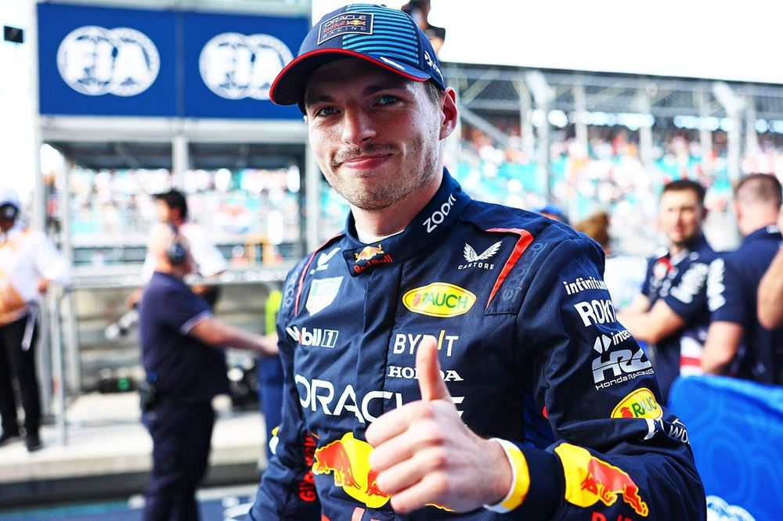
Programação NÃO é difícil!!
Max Verstapen
Nº de colisões:
Não é possível saber o número exato de colisões de Max Verstapen. No entanto, é sabido que, especialmente nos primeiros anos de sua carreira, Verstappen esteve envolvido em vários incidentes. Entre 2015 e 2016, período em que correu pela Scuderia Toro Rosso, ele sofreu diversas colisões, mais do que qualquer outro piloto na história da F1 até HOJE.
Campeão:
2021
2022
2023
2024

Slide 12
INFINITY SCHOOL
V I S U A L A R T C R E A T I V E C E N T E R
Introdução a programação

